Slide 1



苏教版小语三年级下册
争论的故事

Slide 2

充饥
争论不休
评理
两全其美
可惜
无影无踪

Slide 3
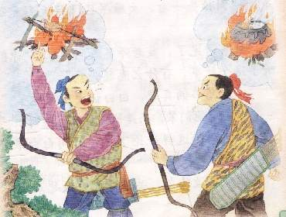

Slide 4

哥哥说“我要是能把大雁射下来就煮着吃。”
弟弟说：“再好的东西，一煮还有什么味道呢？依我看，只有用火烤才好吃。”
哥哥
不以为然
大声争辩
道：“你这话不对，大雁就
，
该煮了吃。烤了吃，烟熏火燎的，能有什么好味道？”
弟弟
很不服气
：“鸭子不是可以烤了吃吗？皮香肉嫩，
味道多美呀！为什么大雁就不行呢？”

Slide 5

字典中对“然”有这样三种解释
①对
②如此这样
③然而
“不以为然”这个词中“然”是什么意思？
①对

Slide 6
哥哥说“我要是能把大雁射下来就煮着吃。”
弟弟说：“再好的东西，一煮还有什么味道呢？依我看，只有用火烤才好吃。”
哥哥
不以为然
大声争辩
道：“你这话不对，大雁就
，
该煮了吃。烤了吃，烟熏火燎的，能有什么好味道？”
弟弟
很不服气
：“鸭子不是可以烤了吃吗？皮香肉嫩，
味道多美呀！为什么大雁就不行呢？”

Slide 7
兄弟俩
争论不休，
谁也说服不了谁。
这时有个老人经过这里，兄弟俩就找他评理。老人觉得他俩说的都有一定的道理，就建议说：你们把大雁剖开，煮一半，烤一半，不就
两全其美
了吗？

Slide 8
争论不休
（1）停止
“休”在字典里有以下几种解释：
（1）停止
（2）休息
（3）表示禁止或劝阻
你能找准“争论不休”中“休”字的解释吗？

Slide 9
兄弟俩
争论不休，
谁也说服不了谁。
这时有个老人经过这里，兄弟俩就找他评理。老人觉得他俩说的都有一定的道理，就建议说：你们把大雁剖开，煮一半，烤一半，不就
两全其美
了吗？

Slide 10
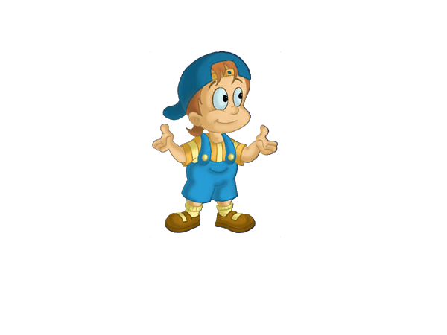
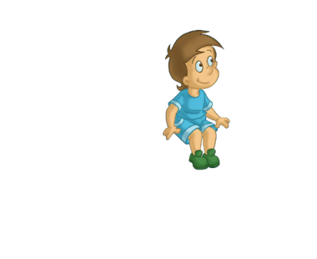

演一演

Slide 11
听了这个故事，
你有什么感想呢？

Slide 12
作业：
回忆一下你与别人曾经争论的场景，仿写片段：《争论》

